Slide 1
INCLUSIE INVEST zoekt
Investeerders in de samenleving

Slide 2
Over INCLUSIE INVEST
Wim Bijnens, Coordinator

Slide 3
INCLUSIE INVEST plaatst nood aan aangepaste woningen op de kaart
De woningnood voor personen met een handicap is groot, >5.000 personen wachten op een aangepaste woonvorm.
Deze personen hebben slechts een inkomen tussen de 770 en 1.600 euro per maand.
De middelen van de overheid zijn beperkt.
Duidelijke scheiding tussen wonen en ondersteuning in nieuwe zorgvormen PAB, PVF, …
Investeer mee in ONTROEREND GOED !

Slide 4

In een wachtlijst kan je niet wonen
Voldoende aangepaste betaalbare woonvormen zodat iedereen ondersteuning en/of zorg kan krijgen.
Investeer mee in ONTROEREND GOED !

Slide 5
Het systeem is dolgedraaid
Van verzuring …
Spaarcenten (>230MJEUR) komen ongewild terecht in speculatieve projecten.
We verwachten van de overheid dat ze alles oplossen.
Burgers blijven aan de kant staan.
… naar betrokkenheid
Spaargeld aanwenden voor lokale projecten met maatschappelijke waarden (Geert Noels, Econopolis – 30 oktober 2012).
Aangepaste woonvormen voor mensen met een beperking creëert werkgelegenheid en verkleint de wachtlijsten.
Investeer mee in ONTROEREND GOED !

Slide 6

INCLUSIE INVEST
Een private sociale huisvestingmaatschappij
voor personen met een beperking *
* een coöperatieve vennootschap met een sociaal oogmerk (CVBA-so) erkend door de NRC.
Investeer mee in ONTROEREND GOED !

Slide 7
INCLUSIE INVEST gaat voor betrokkenheid
Private huisvestingmaatschappij
  => creëert betrokkenheid en geeft de overheid ruimte.
Sociale huisvestingmaatschappij
  => betaalbaar wonen max. 1/3 van het beschikbare budget.
Erkende huisvestingsmaatschappij (NRC & FSMA)
  => betrouwbare belegging (geen schenkingen) met beperkt rendement.
Investeer mee in ONTROEREND GOED !

Slide 8
Opdracht van INCLUSIE INVEST
Kapitaal mobiliseren om inclusieve, aangepaste woonvormen te realiseren.
Deze woonvormen aan betaalbare prijzen verhuren om armoede uit te sluiten.
In samenwerking met plaatselijke dienstverlenende organisaties om vraaggestuurde ondersteuning mogelijk te maken.
Zo dicht mogelijk bij het sociaal netwerk van de gebruiker.
Investeer mee in ONTROEREND GOED !

Slide 9
Investeren in INCLUSIE INVEST
Het is een belegging in vastgoed, met behoud van zijn nominale waarde, voor 2.000 euro per aandeel.
Het beperkt rendement (huuropbrengsten) is fiscaal vrijgesteld tot 180 euro per jaar.
Het is geen gift, geen schenking !
Een belegging waarvan de verhuring verzekerd is.
=> Men helpt bij het oplossen van een maatschappelijk probleem.
Investeer mee in ONTROEREND GOED !

Slide 10

INCLUSIE INVEST
Investeren in ontroerend goed
voor bedrijven en natuurlijke personen.*
* Ook Organisaties die ondersteuning of assistentie (zorg) verlenen en de overheid Participatie Maatschappij Vlaanderen PMV.
Investeer mee in ONTROEREND GOED !

Slide 11
Missie INCLUSIE INVEST
Een samenwerkingsverband tussen de verschillende actoren in de samenleving. (privésector, openbare sector, particulieren, overheid).
In een cultuur van soberheid,solidariteit en openheid.
Armoede bestrijden: huur max. 1/3 van het inkomen.
Duidelijke scheiding tussen huur en aandeelhouderschap.
Tegen 2020 voor 1200 mensen met een beperking kleinschalige woonvormen realiseren.
Investeer mee in ONTROEREND GOED !

Slide 12



Oproep !
HELP ONS om aangepaste woonvormen in elke gemeente te realiseren !
HELP ONS om deze noodzakelijke voorwaarde voor ondersteuning en begeleiding in de eigen omgeving, te realiseren !
HELP ONS om hiermee onrechtstreeks druk op de overheid uit te oefenen voor meer vraaggestuurde ondersteuning en begeleiding !
Investeer mee in ONTROEREND GOED !

Slide 13
Hoe ?
Op www.inclusieinvest.be kan je inschrijven.
Storting van het bedrag: … x 2.000 euro.
INCLUSIE INVEST bevestigt uw inschrijving en bezorgt een aandeelhoudersbewijs.
U kunt het inschrijvingsformulier ook rechtstreeks aanvragen bij INCLUSIE INVEST.
Investeer mee in ONTROEREND GOED !

Slide 14


INVESTEER MEE IN
ONTROEREND GOED !
Hartelijk dank voor je aanwezigheid.

Slide 15
Mijn verhaal
Sammy Cant
INVESTEER MEE IN
ONTROEREND GOED !

Slide 16
Waarom zet ik me achter
dit project?
Stijn Coninx, regisseur
INVESTEER MEE IN
ONTROEREND GOED !

Slide 17
Een politiek signaal
Freya Van den Bossche,
Vlaams minister van Energie,
Wonen, Steden en Sociale Economie
INVESTEER MEE IN
ONTROEREND GOED !

Slide 18
Onze campagne
Wim Bijnens
INVESTEER MEE IN
ONTROEREND GOED !

Slide 19

KRAAK MEE.BE
INVESTEER MEE IN
ONTROEREND GOED !

Slide 20

FACEBOOK
INVESTEER MEE IN
ONTROEREND GOED !

Slide 21
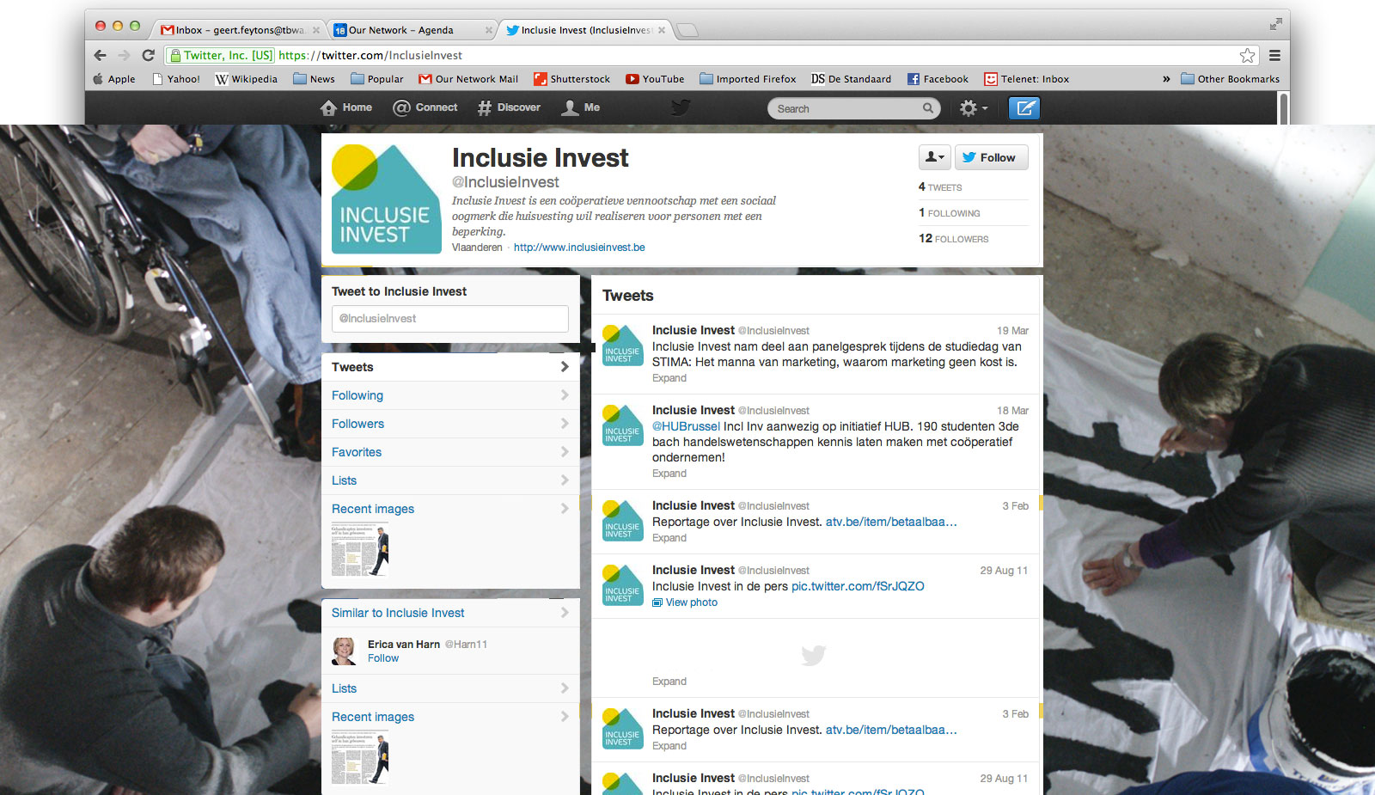
TWITTER
INVESTEER MEE IN
ONTROEREND GOED !

Slide 22

BANNERING
INVESTEER MEE IN
ONTROEREND GOED !

Slide 23
VRAAG & ANTWOORD
INVESTEER MEE IN
ONTROEREND GOED !

Slide 24
BUFFETLUNCH
INVESTEER MEE IN
ONTROEREND GOED !

